Slide 1
ex-8. Excel での平均と標準偏差
（Excel の使い方）
URL: https://www.kkaneko.jp/cc/excel/index.html
金子邦彦

Slide 2
アウトライン
8-1 平均と標準偏差
8-2 変数

Slide 3
8-1 平均と標準偏差

Slide 4
標準偏差の例
日付 | 販売量
5/9 | 101
5/10 | 96
5/11 | 106
5/12 | 99
5/13 | 98
日付 | 販売量
5/9 | 60
5/10 | 98
5/11 | 156
5/12 | 24
5/13 | 162
ばらつき小
ばらつき大
平均 100
標準偏差 3.40
平均 100
標準偏差 53.59...
平均は同じ

Slide 5
Excel での平均と標準偏差
◆ 平均 AVERAGE
◆ 標準偏差 STDEVP

Slide 6
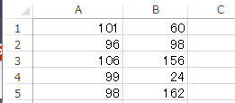
Excel演習
Excel を起動し，次のように値を入力しなさい
※ 数値はすべて半角

Slide 7
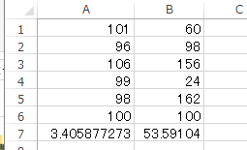
Excel を起動し，次のように式を入力しなさい
A6には式「=AVERAGE(A1:A5)」
A7には式「=STDEVP(A1:A5)」
B6には式「=AVERAGE(B1:B5)」
B7には式「=STDEVP(B1:B5)」

Slide 8
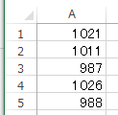
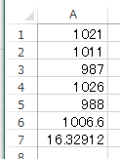
演習問題
次のデータについて，平均と標準偏差を求めなさい
Excel で
求めると

Slide 9
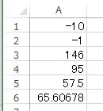
演習問題
次のデータについて，平均と標準偏差を求めなさい
Excel で
求めると

Slide 10
8-2 変数

Slide 11
変数の例
5月 7日 80個
5月 8日 110個
5月 9日 120個
5月 10日 70個
5月 11日 120個
平均 １００
標準偏差 ２０．９７６１８
値は変化する（変数）
変化する値の記録から，
平均や標準偏差を算出できる

Slide 12
Excel の NORMINV
5月 7日 80個
5月 8日 110個
5月 9日 120個
5月 10日 70個
5月 11日 120個
平均 １００
標準偏差 ２０．９７６１８
平均，標準偏差を使った乱数を発生
Excel の NORMINV
元の変数と同じ分布を持つ乱数になる

Slide 13
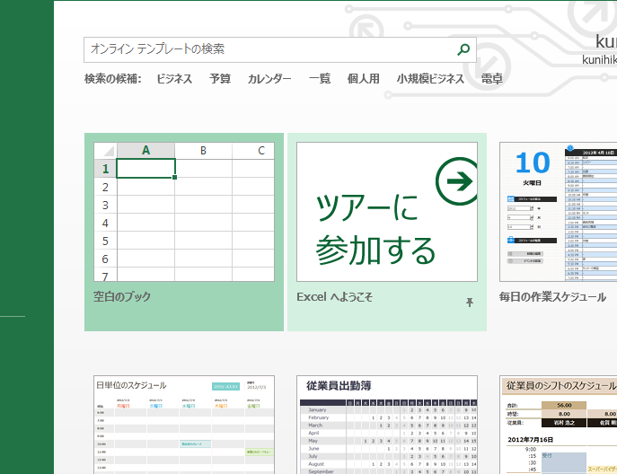
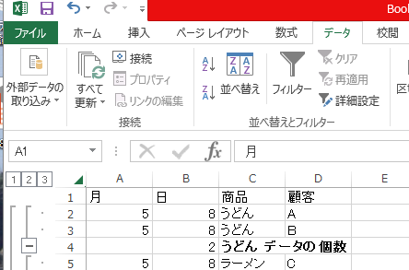
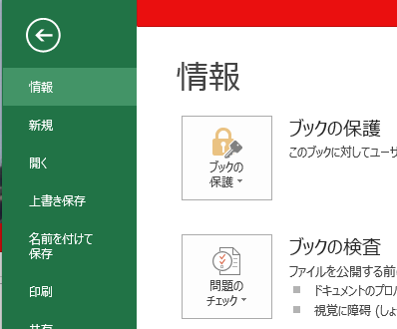
Excel を使う．新しくやりなおしたいので，次のように操作しなさい
（さっき作った Excel のデータは，保存しなくてよい）
「ファイル」を
クリック
「新規」
をクリック
空白のブック

Slide 14
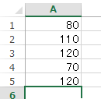
次のように値を入力しなさい
※ 数値はすべて半角

Slide 15
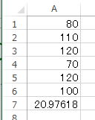
次のように式を入力しなさい
A6には式「=AVERAGE(A1:A5)」
平均
A7には式「=STDEVP(A1:A5)」
標準偏差

Slide 16
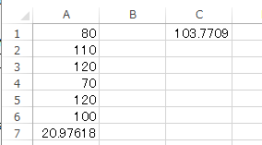
次のように式を入力しなさい
NORMINV(RAND(),＜平均値＞,＜標準偏差の値＞)
◆ 乱数なので，ここの値は，
実行のたびに違う
C1に式「=NORMINV(RAND(),100,20.97618)」

Slide 17
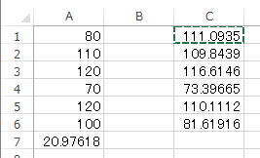
C1の式を「コピー」し，C2からC6に「貼り付け」なさい （コピー，貼り付けは，右クリックメニューが便利）
◆ 乱数なので，ここの値は，
実行のたびに違う

Slide 18
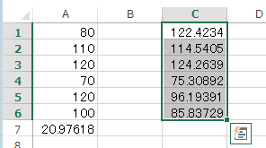
C1からC6をマウスでドラッグして，範囲選択しなさい
◆ 乱数なので，ここの値は，
実行のたびに違う

Slide 19
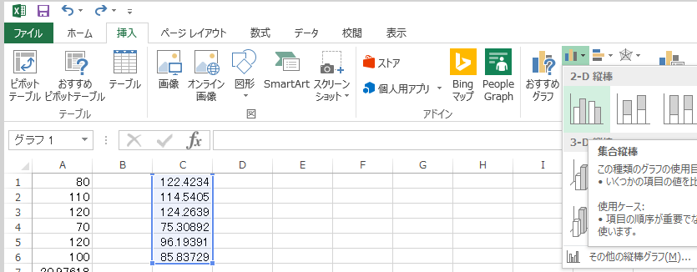
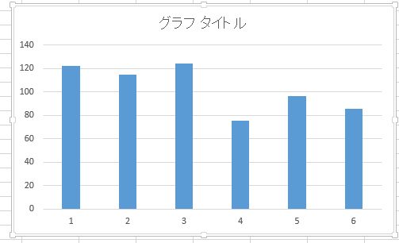
次の手順で，分布を示すグラフを作りなさい

